Slide 1
Introducción a la Programación
Introducción a Gobstones
Prof. Alan Rodas Bonjour
parte del material tomado de Introducción a la Programación - UNQ - Pablo E. “Fidel” Martínez López

Slide 2
http://cor.to/gbs-jr-UNQ
http://gobstones.github.io/gobstones-jr/?course=gobstones/curso-InPr-UNQ
Ingresar con Google Chrome a:
o sino anda el link a:
Notes:
La idea acá es ingresar a Gobstones y dejar que hagan la parte exploratoria. Los ejercicios 1 y 2 son solo para mostrar la herramienta y la idea de lo que vamos a aprender. El resto ya son ejercicios que deben resolver por su cuenta, y solo los guiamos si los vemos perdidos o requieren ayuda.

Slide 3
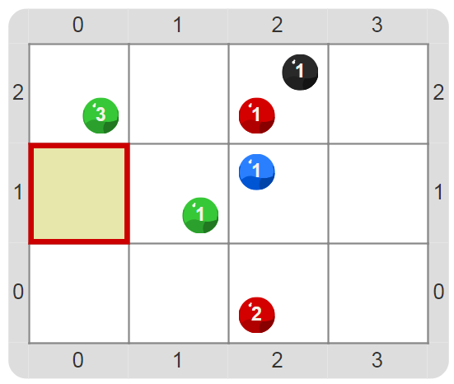
Elementos de Gobstones
Máquina (cabezal)
Manipula bolitas sobre un tablero
Solo puede acceder a una celda por vez
Posición
del cabezal
Tablero
Celda actual
Bolitas
Notes:
La idea de acá en más es formalizar los conceptos que ya trabajaron en Gobstones-Jr.

Slide 4




Elementos de Gobstones
El cabezal
realiza acciones al recibir instrucciones
brinda información al responder preguntas
Se utilizan textos (o bloques) para manejar al cabezal
Los comandos son descripciones de acciones
Las expresiones son descripciones de información
Comandos
Expresiones

Slide 5
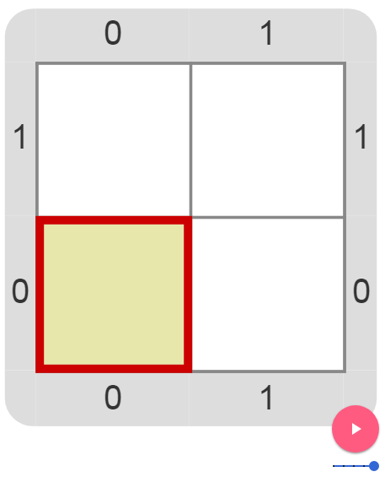
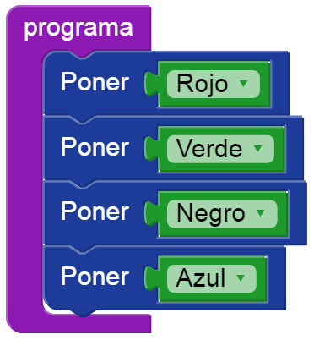
Programas
Un programa
es un texto que combina comandos y expresiones
describe la solución a un problema
puede ser ejecutado por la máquina para obtener la solución propuesta
Programa
¿Qué solución describe?
Ejecutar

Slide 6


Programar es comunicar
Programar es describir la solución de un problema de forma metódica de manera que
una máquina pueda ejecutar la solución
las personas puedan entender la solución
ejecuta
entiende
Notes:
Acá hay que hacer un especial énfasis en el hecho de que no nos interesa solamente que sea la compu la que entienda.

Slide 7
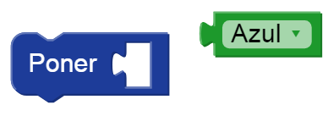

Programar es comunicar
Necesitamos reglas para construir programas tal que
la máquina pueda leerlos y ejecutarlos
las personas puedan leerlos y entenderlos
Lenguaje de programación
Establece esas reglas para una máquina dada

Slide 8
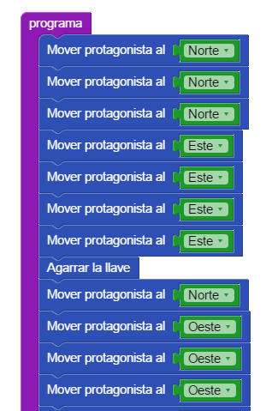
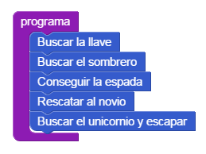
Programar es comunicar
Se puede programar bien o mal en cualquier lenguaje
Solucionar el problema NO ALCANZA
Además el programa debe ENTENDERSE
Decir “el programa funciona” no es excusa para no hacerlo entendible
Ambos programas describen la misma solución
Notes:
Aclarar que para programar la segunda alternativa, todavía nos falta un poco, pero que ya viene, y que a eso apuntamos.

Slide 9
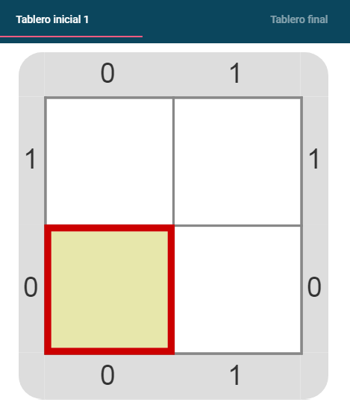
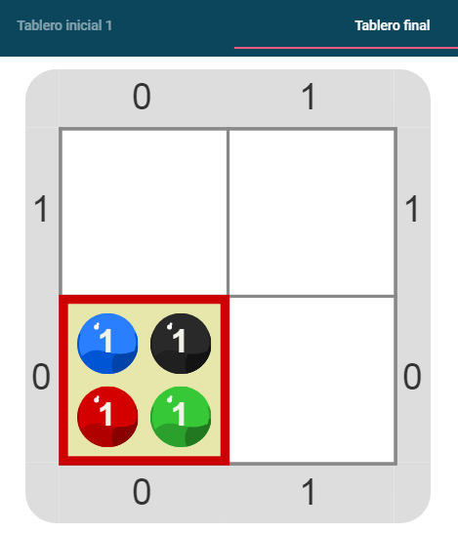
Programar como transformar estados
¿Qué tipo de problemas?
transformaciones de estado
transformaciones de información
En Gobstones, se transforma un tablero inicial en un tablero final
Tablero inicial
Tablero final

Slide 10
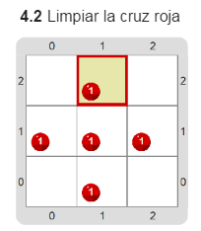
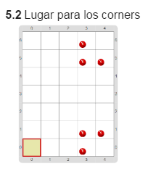
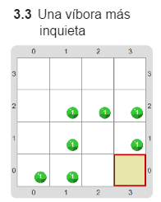
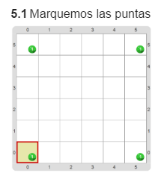
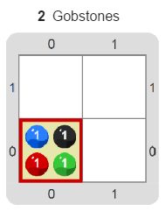
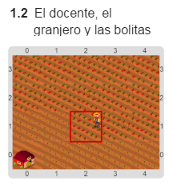
Programar como transformar estados
En distintas ejecuciones el tablero inicial puede
ser uno de varios posibles (quizás solo uno)
ser cualquiera
El mismo programa debe funcionar en todos los tableros iniciales dados como posibles
Siempre el mismo
Diferentes posibles

Slide 11
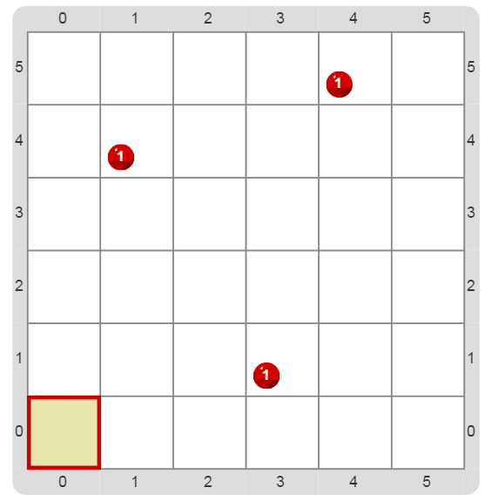
Programar como transformar estados
¿Cómo indicar cuáles tableros son los posibles?
informar el estado de cada tablero posible
Estado del tablero inicial
tamaño del tablero
cantidad y posición de las bolitas
posición del cabezal (celda actual)
Ejemplo
Tablero de 6x6
Hay 1 bolita roja en 3 celdas fijas
Cabezal en la esquina SurOeste

Slide 12
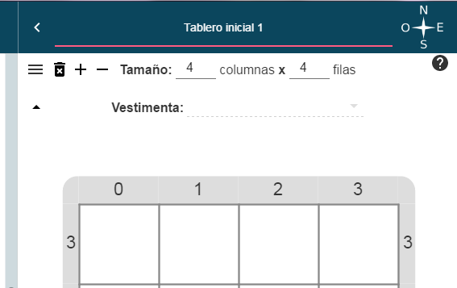
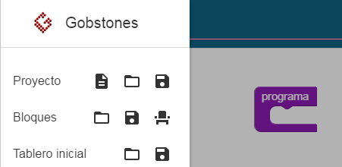

Programar como transformar estados
En los proyectos predefinidos, los tableros iniciales vienen dados, y usualmente no podemos cambiarlos
Pero para ejercicios sueltos o para probar nuestras ideas, debemos construir nuestros propios tableros
En un proyecto nuevo, se puede editar el tablero y guardarlo para usos futuros

Slide 13
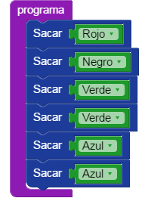
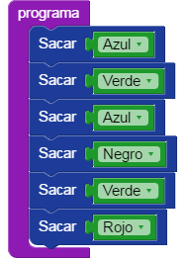
Programar como transformar estados
En general solo importa la transformación completa
Qué problema resuelve
Los estados intermedios no son relevantes
Cómo se resuelve es menos importante
Programas distintos pueden resolver el mismo problema
Programas equivalentes
Son distintos programas
Pero resuelven el mismo problema

Slide 14

Aprender a programar es un viaje personal
Usualmente existen INFINITOS programas equivalentes para resolver un mismo problema
Por eso es importante NO COMPARTIR código al empezar a aprender a programar
Cada uno debe buscar expresar SUS ideas
(Cuando ya sabés programar, podés compartir)

Slide 15
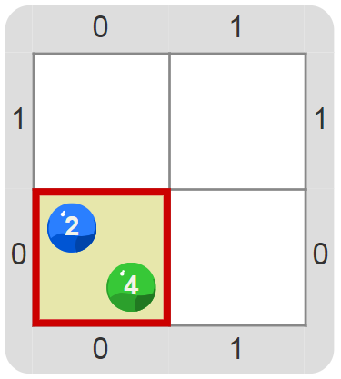
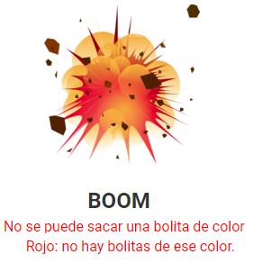
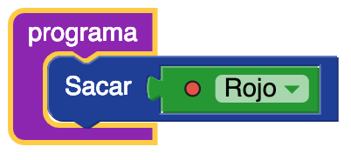
Puede fallar
No todos los programas funcionan siempre
Hay programas que funcionan solo en tableros que cumplen ciertas condiciones.
Si falla, el programa hace BOOM

Slide 16
Puede fallar
COMANDOS TOTALES
Nunca fallan. Poner, IrAlBorde
COMANDOS PARCIALES
Pueden fallar en determinadas circunstancias. Mover, Sacar.
Luego charlaremos más sobre este tema. Pero hay que tenerlo en cuenta para que nuestros programas no fallen.

Slide 17
Programar en texto

Slide 18
http://cor.to/gbs-sr-UNQ
http://gobstones.github.io/gobstones-sr/?course=gobstones/curso-InPr-UNQ
Ingresar con Google Chrome a:
o sino anda el link a:
Notes:
La idea acá es ingresar a Gobstones y dejar que hagan la parte exploratoria. Los ejercicios 1 y 2 son solo para mostrar la herramienta y la idea de lo que vamos a aprender. El resto ya son ejercicios que deben resolver por su cuenta, y solo los guiamos si los vemos perdidos o requieren ayuda.

Slide 19
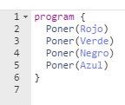
Bloques vs. Texto
Los bloques son una facilidad para comenzar
Pero para programar profesionalmente debe usarse texto
El texto debe seguir reglas precisas (sintaxis)
Con bloques
Con texto
comparar

Slide 20
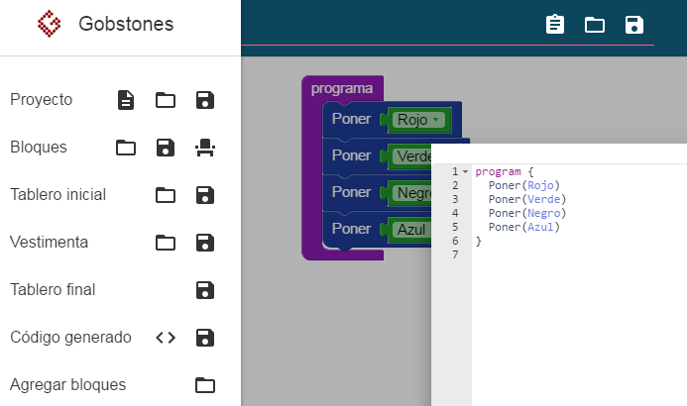
Reglas de Sintaxis
Se puede obtener automáticamente el texto a partir de los bloques
Por ahora el camino inverso no está disponible…
Generar programa en texto

Slide 21
Reglas de Sintaxis
El programa comienza con la palabra clave program
y sus comandos van entre llaves { … }
Los comandos comienzan con mayúscula
Ej. Poner, Mover, Sacar, IrAlBorde
Los valores literales también empiezan con mayúscula
Ej. Rojo, Verde, Norte, Este

Slide 22
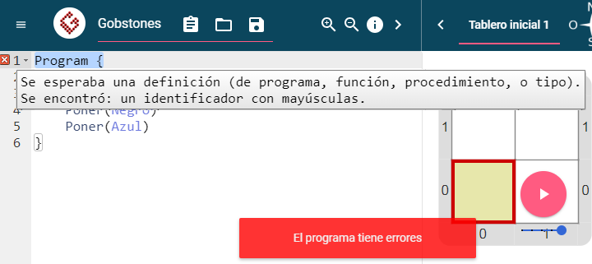
Reglas de Sintaxis
Gobstones requiere que se use la palabra exacta
No sirve Program, ni programa, ni PROGRAMA
Tampoco sirve azul ni AZUL, ni otras variantes
Si no se respetan las reglas, se produce un error
Los mensajes de error usualmente son raros y poco claros, especialmente al comienzo

Slide 23
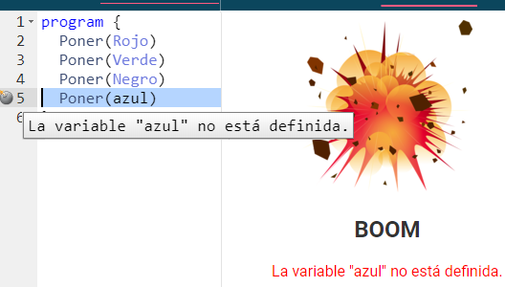
Reglas de Sintaxis
Cuando da un error, observar el punto donde se produjo el error, o un poco antes
Buscar qué palabra no sigue las reglas de sintaxis
o qué símbolo falta (por ejemplo, una llave })
Arreglarlo y volver a probar

Slide 24
Reglas de Sintaxis
Los comandos primitivos llevan un argumento
Ej. Poner(Rojo), Mover(Norte)
El argumento
es un valor que le da información al comando
se pone entre paréntesis después del comando
Argumentos

Slide 25
Reglas de buen estilo

Slide 26
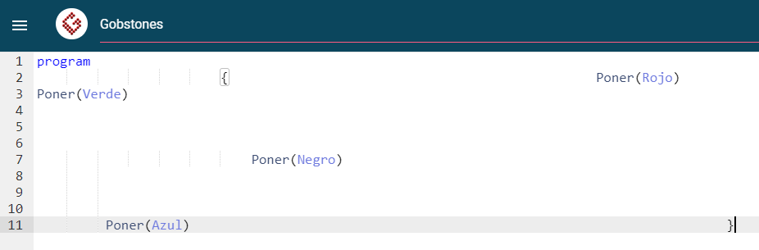
Reglas de buen estilo: Indentación
Los programas en texto pueden contener cualquier cantidad de espacios y líneas en blanco
Sin embargo, deben seguirse ciertas reglas de estilo
El programa no falla si no se siguen
¡pero puede ser muy difícil de leer!
Programa difícil de leer

Slide 27
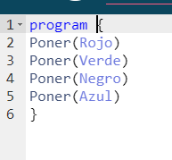
Reglas de buen estilo: Indentación
Un error típico es poner todo en la misma columna
No aceptamos programas así
Debe verse claro qué cosa es parte de qué otra
Ej: Los comandos son parte del programa
No queda totalmente claro que los comandos son parte del programa

Slide 28
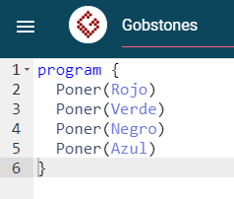
Reglas de buen estilo: indentación
Usar los espacios con un buen estilo se conoce con el nombre de indentación adecuada
Las reglas de indentación no son fijas, pero conviene seguir algunas reglas preestablecidas
Los comandos empiezan todos en la misma columna
Van más adentro que la palabra program
La llave que abre, justo después que program
La llave de cierre en la misma columna que program
A medida que aprendamos nuevas herramientas, iremos agregando algunas reglas de indentación

Slide 29
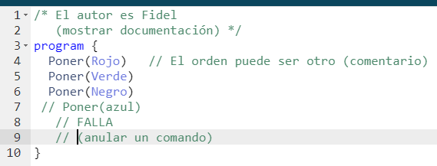
Reglas de buen estilo: comentarios
Los programas en texto pueden contener texto que sea ignorado por la computadora
Este texto a ignorar se utiliza para varios fines
Usos típicos
dejar comentarios
documentar
anular un comando

Slide 30
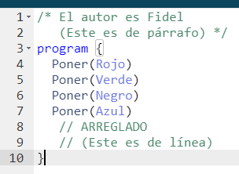
Reglas de buen estilo: Comentarios
Al texto ignorado se lo llama comentario
Se indica con símbolos especiales
Hay de dos tipos: de línea y de párrafo
De párrafo
Comienza con /*
Termina con */
De línea
Comienza con //
Va hasta el fin de línea

Slide 31
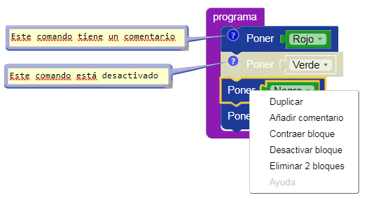
Programar es comunicar
En bloques se pueden poner máximo un comentario por cada bloque
Para anular un comando hay que desactivar el bloque
Comentar el bloque
Desactivar bloque

Slide 32
PROGRAMAR ES COMUNICAR
Indentar y comentar ayudan a comunicar mejor, no a la máquina, pero si a las personas que lean el código.
No son optativos, son necesarios para aprender a programar correctamente.
Son obligatorios para aprobar la materia. No usarlos bajará puntaje en los exámenes.

Slide 33
Introducción a la Programación
Presentación de la materia (y carrera)
Prof. Alan Rodas Bonjour
parte del material tomado de Introducción a la Programación - UNQ - Pablo E. “Fidel” Martínez López

